Slide 1
Εθνικό Στρατηγικό Πλαίσιο για την Έρευνα και Καινοτομία της νέας Προγραμματικής Περιόδου 2014-2020
ΥΠΟΥΡΓΕΙΟ ΠΑΙΔΕΙΑΣ ΚΑΙ ΘΡΗΣΚΕΥΜΑΤΩΝ
ΓΕΝΙΚΗ ΓΡΑΜΜΑΤΕΙΑ ΕΡΕΥΝΑΣ ΚΑΙ ΤΕΧΝΟΛΟΓΙΑΣ
ΔΙΕΥΘΥΝΣΗ ΣΧΕΔΙΑΣΜΟΥ ΚΑΙ ΠΡΟΓΡΑΜΜΑΤΙΣΜΟΥ
Ε. Σοφούλη
Aθήνα 21 Μαρτίου 2014

Slide 2
Ο Σχεδιασμός της νέας Προγραμματικής Περιόδου 2014-2020
Εθνικό/Διεθνές επίπεδο
Περιφερειακό επίπεδο
Σχεδιασμός/ Προγραμματισμός ΓΓΕΤ
Εθνικό Στρατηγικό Πλαίσιο για την Έρευνα και Καινοτομία

Slide 3
ΕΘΝΙΚΟ ΕΠΙΠΕΔΟ

Slide 4
Όραμα και Στόχοι
«Η αναδιάρθρωση και η ενίσχυση του τομέα έρευνας, τεχνολογίας και καινοτομίας ώστε να αποτελέσει το βασικό πυλώνα για τη βελτίωση της ανταγωνιστικότητας και της παραγωγικότητας των ελληνικών επιχειρήσεων μέσω της παραγωγής, διάδοσης και ενσωμάτωσης της νέας γνώσης και της καινοτομίας στα υπάρχοντα αλλά και σε νέα παραγωγικά συστήματα και αλυσίδες αξίας, αντιμετωπίζοντας ταυτόχρονα τις νέες κοινωνικές και περιφερειακές ανισότητες που παράγονται από την έλλειψη πρόσβασης στη νέα τεχνολογία».
% Δαπανών ΕΤΑ ως προς το ΑΕΠ | 0,69% το 2012 | 1,2% το 2020
Συμμετοχή των επιχειρήσεων στις δαπάνες | 30% το 2012 | 40-50%% το 2020

Slide 5
Οι Άξονες προτεραιότητας
Άξονας 1 – Ανάπτυξη βασισμένη στη γνώση και την εξειδίκευση
Έξυπνη εξειδίκευση –RIS3
Υποδομές Καινοτομίας
Νέοι Ορίζοντες
Άξονας 2 – Κοινωνικές προκλήσεις-Σύνδεση με πολιτικές Υπουργείων
Άξονας 3 – Αριστεία στην έρευνα
Ενίσχυση Ερευνητικού Δυναμικου
Ενίσχυση Ερευνητικών Υποδομών

Slide 6
Αξονας 1: Προτεραιότητες Έξυπνης Εξειδίκευσης
Αγρο-διατροφή
Ενέργεια
Τεχνολογίες Πληροφορικής και Επικοινωνιών
Υπηρεσίες υγείας -φάρμακα
Τουρισμός
Οικονομία και Τεχνολογίες που σχετίζονται με την Θάλασσα
Περιβάλλον και Βιώσιμη Ανάπτυξη+Eco-innovation
Μεταφορές και logistics
ΤΠΕ , Νανο-τεχνολογία, Βιοτεχνολογία, Φωτονική, Προηγμένα Υλικά

Slide 7
Θεματικές Συνέργειες Έξυπνης εξειδίκευσης με Horizon
Αγρο-διατροφή
Τουρισμός-πολιτισμός
Υπ/σίες υγείας –φάρ/κα
Ενέργεια
Μπλε οικ/μία
Μετ/ρές και logistics
ΤΠΕ και άλλες KET
Horizon
Societal
challenges
Ασφάλεια τροφ., βιώσιμη γεωργία,
βιο-οικ/μία
Υγεία
Ασφαλής, καθαρή και αποδοτική ενέργεια
Έξυπνες, πράσινες και ολοκληρωμένες
μεταφορές
Αποδοτικότητα πόρων και πρώτων υλών
Θαλ/σια έρευνα
Horizon
Industrial
leadership
Leadership in enabling and industrial technologies
Innovation in SMEs
Access to risk finance
Horizon
Excellence in science
ΕΡΕΥΝΗΤΙΚΕΣ ΥΠΟΔΟΜΕΣ ESFRI
Notes:
----- Meeting Notes (14/10/13 17:37) -----
COSME

Slide 8
Άξονας 2: Κοινωνικές Προκλήσεις-Σύνδεση με άλλους Θεματικούς Στόχους της ΕΥΡΩΠΗΣ 2020
Άξονας 2: Κοινωνικές προκλήσεις
Αξιοποίηση των δημόσιων προμηθειών ως μοχλό ενίσχυσης της ζήτησης καινοτομίας
Ενδεικτικά:
ΘΣ4. Ενίσχυση της μετάβασης προς την οικονομία χαμηλών εκπομπών ρύπων σε όλους τους τομείς.
ΘΣ5. Προώθηση της προσαρμογής στις κλιματικές αλλαγές, της πρόληψης και της διαχείρισης του κινδύνου.
Θ6. Προστασία του περιβάλλοντος και προώθηση της αποδοτικότητας των πόρων.
Θ7. Προώθηση των βιώσιμων μεταφορών και απομάκρυνση των σημείων συμφόρησης σε σημαντικά δίκτυα υποδομών.
ΘΣ8. Προώθηση της απασχόλησης και υποστήριξη της κινητικότητας των εργαζομένων.
ΘΣ9. Προώθηση της κοινωνικής ένταξης και της καταπολέμησης της φτώχειας.
ΘΣ10. Επένδυση στην εκπαίδευση, τις δεξιότητες και στη δια βίου μάθηση.
ΘΣ11. Βελτίωση της θεσμικής επάρκειας και της αποτελεσματικής δημόσιας διοίκησης.
Δημογραφικές αλλαγές και ποιότητα ζωής (Υγεια, Περιβάλλον)
Ασφαλής κοινωνία χωρίς αποκλεισμούς (Ασφάλεια, Μεταφορές)
Ποιότητα στην παροχή Δημοσίων Υπηρεσιών

Slide 9
Άξονας 3 – Αριστεία στην έρευνα και στην εκπαίδευση
Δημιουργία ή/και υποστήριξη άριστου επιστημονικού δυναμικού σε επιλεγμένους τομεις
Αναχαίτιση του μεταναστευτικού ρεύματος επιστημόνων, κυρίως νέων (‘brain drain’)
Κίνητρα για νέους ερευνητές προκειμένου να επιστρέψουν και να εργαστούν στην Ελλάδα.
Ενίσχυση με κεφάλαια σποράς νέων επιστημόνων με ελπιδοφόρες, καινοτόμες ιδέες με προοπτικές μετουσίωσης σε νέες τεχνολογίες και προϊόντα για την αγορά.

Slide 10
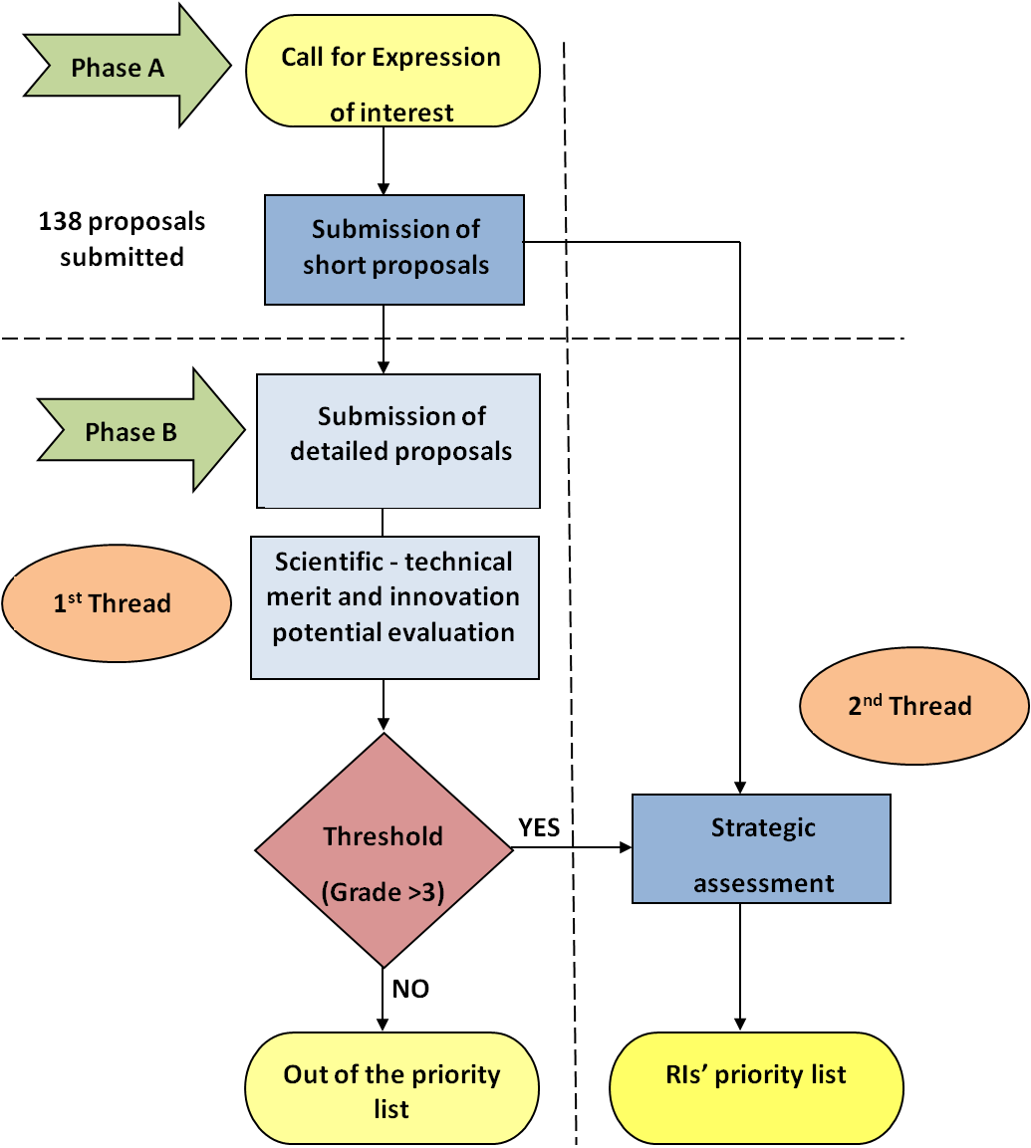
ΦΑΣΗ ΑΞΙΟΛΟΓΗΣΗΣ ΚΑΙ ΦΑΣΗ ΠΡΟΤΕΡΑΙΟΠΟΙΗΣΗΣ
ΟΔΙΚΟΣ ΧΑΡΤΗΣ ΕΡΕΥΝΗΤΙΚΩΝ ΥΠΟΔΟΜΩΝ
Οι σύγχρονες και ανταγωνιστικές εργαστηριακές υποδομές έρευνας είναι απαραίτητο κεφάλαιο στη δόμηση του Εθνικού Συστήματος Καινοτομίας στην Ελλάδα
Θα ενισχυθούν (α) εργαστηριακές υποδομών με ευρωπαϊκό ενδιαφέρον για τη δημιουργία πόλων έλξης με παγκόσμια ακτινοβολία, (β) την ανάπτυξη των υποδομών που κρίνονται απαραίτητες για την εφαρμογή των προτεραιοτήτων εθνικών πολιτικών σε τομείς δημόσιου ενδιαφέροντος (π.χ. ωκεανογραφικά σκάφη, σεισμολογική υποδομή και αντισεισμική προστασία), (γ) την Εργαστήρια του Δημόσιου τομέα που συνεργάζονται συστηματικά και σε μακροχρόνια βάση με επιχειρήσεις, παρέχοντας υπηρεσίες υψηλής έντασης γνώσης.

Slide 11
Διαμόρφωση προτεραιοτήτων μέσω Πλατφορμών Καινοτομίας
Υποστήριξη των ελληνικών ερευνητικών ομάδων να συμμετέχουν στα προγράμματα των EUREKA, ESA, CERN, EMBL-EMBO κ.ά.
Υποστήριξη των ελληνικών ερευνητικών ομάδων να συμμετέχουν στα προγράμματα των EUREKA, ESA, CERN, EMBL-EMBO κ.ά.
ΕΠΙΧΕΙΡΗΣΕΙΣ
ΑΓΡΟ-ΒΙΟ-ΔΙΑΤΡΟΦΗ
ΕΡΕΥΝΗΤΙΚΟΙ ΦΟΡΕΙΣ
ΤΟΥΡΙΣΜΟΣ
ΥΠΟΥΡΓΕΙΑ ΚΑΙ ΠΕΡΙΦΕΡΕΙΕΣ
ΤΕΧΝΟΛΟΓΙΕΣ ΠΛΗΡΟΦΟΡΙΚΗΣ ΚΑΙ ΕΠΙΚΟΙΝΩΝΙΩΝ
ΧΡΗΜΑΤΟΠΙΣΤΩΤΙΚΟΙ ΦΟΡΕΙΣ
ΕΝΕΡΓΕΙΑ
ΜΕΤΑΦΟΡΕΣ ΚΑΙ LOGISTICS
ΥΓΕΙΑ ΚΑΙ ΦΑΡΜΑΚΑ
ΠΕΡΙΒΑΛΛΟΝ ΚΑΙ ΒΙΩΣΙΜΗ ΑΝΑΠΤΥΞΗ
ΝΕΑ ΥΛΙΚΑ

Slide 12
Συνέργειες μεταξύ τομέων και τεχνολογιών
Aποθήκευση Ενέργειας
Περιβαλλοντικές Τεχνολογίες
Αγρο-επιστητή
Ιατρική
ΤΠΕ
Προηγμένα Υλικά
Αγροβιοδατροφη
Περιβάλλον/οικοκαινοτομία
Ενέργεια
Toθρισμός και Βιομηχανια της Εμπερίας
Υγεια και Φαρμακευτικα
Κοινωνία της Πληροφορίας
Γαλάζια Ανάπτυξη
Μεταφορές και Logistics

Slide 13
Clusters
Προγραμμα Βιομηχανικης ερευνας (ΠΑΒΕ)
Κοινα ερευνητικά προγραμματα
Επιδεικτικά Εργα
Δρασεις για ΜΜΕ
Pre-procurement
Competence centers
ΠΡΟΓΡΑΜΜΑ «ΑΡΙΣΤΕΙΑ»
Διδακτορικα
Μεταδιδάκτορες
GR-Chairs
Κινητρα για μετεγκατασταση στην Ελλαδα
ERC Grants
TWINNING AND TEAMMING
ΕΞΕΙΔΙΚΕΥΣΗ ΔΡΑΣΕΩΝ
Spin offs
Επιχορηγήσεις Εκκίνησης
Υποστηριξη για πατεντες
Mentoring
Σύνδεση με άλλα χρηματοδοτικά εργαλεία
Φορολογικές απαλλαγές
Επενδυτικός Νόμος
ΕΡΕΥΝΗΤΙΚΕΣ ΥΠΟΔΟΜΕΣ
ΥΠΟΔΟΜΕΣ ΚΑΙΝΟΤΟΜΙΑΣ

Slide 14
ΠΕΡΙΦΕΡΕΙΑΚΟ ΕΠΙΠΕΔΟ

Slide 15
Ανάλυση των δυνατοτήτων των Περιφερειών
Περιφέρεια Β. Αιγαίου
Δομή την Ανάλυση
ΑΝΑΓΚΕΣ | ΔΥΝΑΤΟΤΗΤΕΣ | ΠΡΟΣΦΟΡΑ | ΖΗΤΗΣΗ
Νησιωτική περιφέρεια με κυρίαρχο τομέα τον τριτογενή τομέα (τουρισμός, εμπόριο και δημόσιος τομέας). Οι επιχειρήσεις του Βορείου Αιγαίου, σχεδόν στο σύνολό τους είναι πολύ μικρές ή μικρές, με παραδοσιακές οργανωτικές δομές και μη καινοτομικά προϊόντα / υπηρεσίες, με σχετικά χαμηλού εκπαιδευτικού επιπέδου προσωπικό. | Η Περιφέρεια Β. Αιγαίου διαθέτει σημαντικούς φυσικούς, πολιτιστικούς και ενεργειακούς πόρους Παράγει ή είναι σε θέση να παράξει προϊόντα επώνυμα και σε κάποιες περιπτώσεις διεθνώς καταξιωμένα στην αγορά (μαστίχα, ούζο, κρασί κλπ.) Διαθέτει σημαντικές | Το Πανεπιστήμιο Αιγαίου είναι ο μοναδικός μέχρι σήμερα φορέας στον τομέα της έρευνας και τεχνολογίας της Περιφέρειας. Δεν έχει ωστόσο αναπτύξει επαρκώς ερευνητικές δραστηριότητες, οι οποίες να συνδέονται με τις παραγωγικές και επιχειρηματικές εξειδικεύσεις της Περιφέρειας Βορείου Αιγαίου. | Τα χαρακτηριστικά των επιχειρήσεων της Περιφέρειας Βορείου Αιγαίου έχουν ως αποτέλεσμα τον πολύ μικρό βαθμό ενσωμάτωσης και χρήσης προϊόντων και αποτελεσμάτων έρευνας, τεχνολογικής ανάπτυξης και καινοτομίας από αυτές. Δυνατότητες για ζήτηση υπηρεσιών Ε&Κ και ιδιαίτερα μη τεχνολογικής καινοτομίας διαφαίνονται στον πρωτογενή τομέα και στον τουρισμό – πολιτισμό καθώς και στους τομείς της ενέργειας και του περιβάλλοντος.
SWOT analysis της Περιφέρειας
Οι προτάσεις των περιφερειών σχετικά με την Στρατηγική Europe 2020
Οι προτεινόμενες από τις περιφέρειες προτεραιότητες και δράσεις
Τα κύρια ευρήματα και συμπεράσματα των εμπειρογνωμόνων της Ε.Ε

Slide 16
ΟΙ ΤΟΜΕΑΚΕΣ ΠΡΟΤΕΡΑΙΟΤΗΤΕΣ ΣΕ ΠΕΡΙΦΕΡΕΙΑΚΟ ΕΠΙΠΕΔΟ
Sector/Region | Attica | C. Macedonia | C. Greece | E. Macedonia | W. Macedonia | Peloponesus | W. Greece | Epirus | Thessaly | S. Aegean | Crete | Ionian | N. Aegean
key enabling technologies (EXCL. ICT) | X |  |  | X |  | X | X |  |  |  | X
ΑΓΡΟ-ΒΙΟ-ΔΙΑΤΡΟΦΗ |  | x | X |  | X | x | X | X | X |  | x | X | x
ΠΕΡΙΒΑΛΛΟΝ ΚΑΙ ΒΙΩΣΙΜΗ ΑΝΑΠΤΥΞΗ | x | x | X |  |  |  | X | X |  | X | x | X | x
ΜΠΛΕ ΟΙΚΟΝΟΜΙΑ | X |  |  |  |  |  | X |  |  | X | x | X | x
ΥΓΕΙΑ ΚΑΙ ΦΑΡΜΑΚΑ | x |  |  |  |  |  | X | X |  |  | Χ
ΕΝΕΡΓΕΙΑ | Χ | x |  |  | X |  |  |  |  | X |  | X | x
ΜΕΤΑΠΟΙΗΣΗ | x | x |  | X |  | X | X | Χ | χ
ΤΠΕ | x |  | X | X |  |  | x |  | X
ΤΟΥΡΙΣΜΟΣ | x |  | X |  | X |  | X | X |  | X | Χ | X | x
ΜΕΤΑΦΟΡΕΣ | x | Χ |  |  |  | Χ

Slide 17
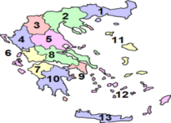
Η ΚΑΤΑΡΤΙΣΗ ΤΟΥ ΕΠΙΧΕΙΡΗΣΙΑΚΟΥ ΠΡΟΓΡΑΜΜΑΤΟΣ ΕΠΑΝΕΚκινηση
ΥΠΟΥΡΓΕΙΟ ΑΝΑΠΤΥΞΗΣ
ΤΟΜΕΑΚΕΣ ΟΜΑΔΕΣ ΣΧΕΔΙΑΣΜΟΥ
ΓΓΕΤ
ΠΛΑΤΦΟΡΜΕΣ ΚΑΙΝΟΤΟΜΙΑΣ
ΥΠΟΥΡΓΕΙΑ
Α.Ε.Ι ΚΑΙ
ΕΡΕΥΝΗΤΙΚΑ ΚΕΝΤΡΑ
ΕΠΙΧΕΙΡΗΣΕΙΣ
ΠΕΡΙΦΕΡΕΙΕΣ
ΕΚΠΡΟΣΩΠΟΙ ΣΕ ΕΥΡΩΠΑΙΚΑ ΠΡΟΓΡΑΜΜΑΤΑ
ΕΘΝΙΚΟ-ΠΕΡΙΦΕΡΙΑΚΟ ΔΙΚΤΥΟ ΓΓΕΤ-ΕΥΣΣΑΑΠ
13 ΔΙΟΙΚΗΤΙΚΕΣ ΠΕΡΙΦΕΡΕΙΕΣ ΤΗΣ ΕΠΙΚΡΑΤΕΙΑΣ

